Slide 1
Emotion publique, émotion privée : la journée du 21 décembre 1918 du président Masaryk, essai d’anthropologie historique des émotions tchèques
Alain SOUBIGOU
Université PARIS I Panthéon-Sorbonne

Slide 2
Cadre conceptuel (1938)

Slide 3
Définition selon Jean-Paul Sartre
« L’émotion est d’abord et par principe un accident. » (p. 14)

Slide 4
Des réactions contre le monde
« Les faits psychiques que nous rencontrons ne sont jamais premiers. Ils sont dans leur structure essentielle, des réactions de l’homme contre le monde. » (p. 18)

Slide 5
La différence entre le psychologue et le phénoménologue face à l’émotion
« Le psychologue, interrogé sur l’émotion, est tout fier de répondre : « elle est ; pourquoi ? Je n’en sais rien, je le constate simplement. Je ne lui connais pas de signification. » Au contraire, pour le phénoménologue, tout fait humain est par essence significatif. Si vous lui ôtez la signification, vous lui ôtez sa nature de fait humain. La tâche d’un phénoménologue sera donc d’étudier la signification de l’émotion. » (pp. 24-25)

Slide 6
I. Les émotions dans l’histoire
Émotion, émeute, émoi, liesse, enthousiasme, réjouissances, festivités, hystérie

Slide 7
II. 21 décembre 1918 : émotion publique

Slide 8
Tomáš Garrigue Masaryk (1850-1937) en 1918

Slide 9
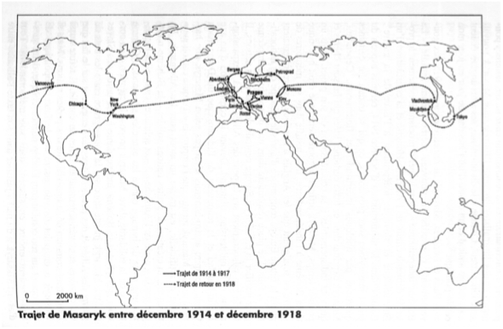
Masarykova cesta kolem světa za WW1

Slide 10
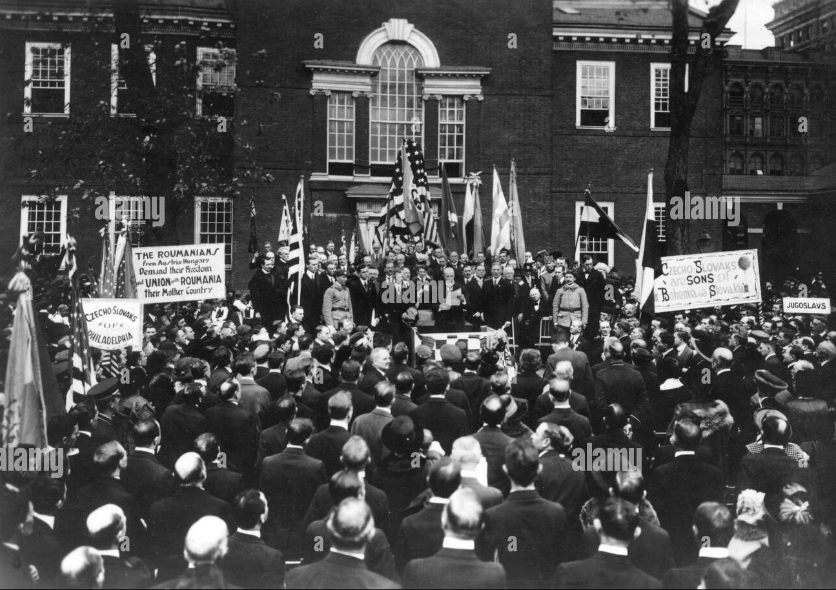
La proclamation de l’indépendance tchécoslovaque à Philadelphie le 26 octobre 1918

Slide 11
La proclamation de Philadelphie

Slide 12
Retour des USA en Europe sur le Carmania, 20-29 novembre 1918

Slide 13
Les 8 & 9 décembre 1918, Masaryk visite les légionnaires tchécoslovaques à Darney dans l’est de la France

Slide 14
Via la France, l’Italie et l’Autriche, le train de Masaryk entre en territoire tchécoslovaque le 20 décembre 1918 à Horní Dvořiště

Slide 15
La locomotive du train présidentiel arbore les insignes de la République tchécoslovaque

Slide 16
Les soldats attendent le train présidentiel à la gare de České Budějovice le 20 décembre 1918

Slide 17
La foule attend l’arrivée du président à České Budějovice

Slide 18
Masaryk salue les membres du gouvernement tchécoslovaque à České Budějovice

Slide 19
Masaryk salue les membres du gouvernement tchécoslovaque

Slide 20
La foule en liesse acclame le président à České Budějovice le 20 décembre 1918

Slide 21
Derrière son père et sa sœur, Jan Masaryk les a rejoints à České Budějovice le 20 décembre 1918

Slide 22
Masaryk et sa fille Olga à la gare de Tábor le samedi 21 décembre 1918

Slide 23
Masaryk avec sa fille salue la foule à la gare de Tábor : l’émotion est contenue

Slide 24
La gare Wilson / Wilsonovo nádraží

Slide 25
La façade de la gare Wilson

Slide 26
L’entrée de la gare Wilson dans les années 1920

Slide 27
Masaryk sort de la gare. Les bannières à droite.

Slide 28
Masaryk quitte la gare

Slide 29
Le cortège s’éloigne de la gare Wilson

Slide 30
Le cortège s’engage sur la place Venceslas / Václavské náměstí

Slide 31
Le cortège sur la place Venceslas

Slide 32
La représentation glorieuse de la descente de la place Venceslas : légionnaires, bannières, costumes folkloriques

Slide 33
Le cortège d’automobiles descend la place Venceslas

Slide 34
Masaryk dans la Národní třída

Slide 35
L’émotion publique : tenues d’apparat, auto décorée, rues pavoisées

Slide 36
La calèche de la famille Masaryk dans Národní třída

Slide 37
Le cortège passe devant le Théâtre national dans Národní třída

Slide 38
La foule patiente devant l’hôtel de ville de la Vieille Ville

Slide 39
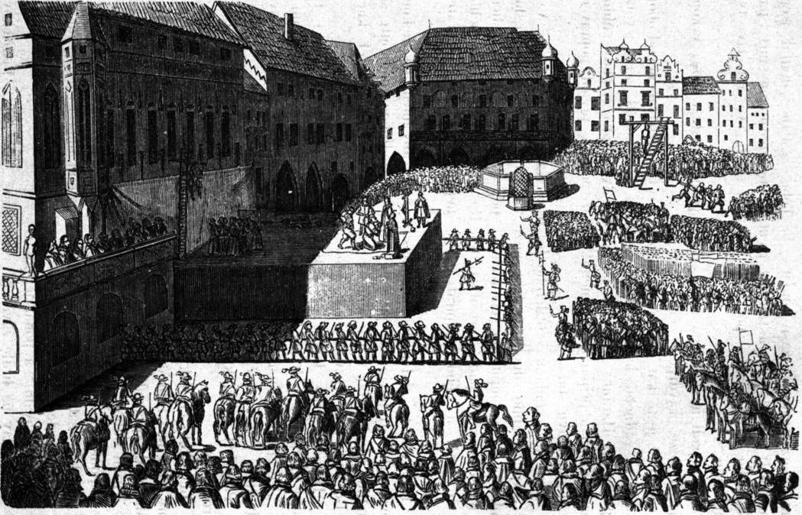
Cérémonie devant l’hôtel de ville sur le lieu d’exécution des 27 notables tchèques le 21 juin 1621

Slide 40
Le cortège franchit le pont Mánes. Au fond, le pont Charles.

Slide 41
La calèche de la famille Masaryk débouche d’un pont

Slide 42
III. 21 décembre 1918 : émotion privée

Slide 43
Le petit château sanatorium de Veleslavín, à l’ouest de Prague, où séjourna Charlotte Masaryková (mai 1918-avril 1919)

Slide 44
Une construction baroque de Dientzenhofer

Slide 45
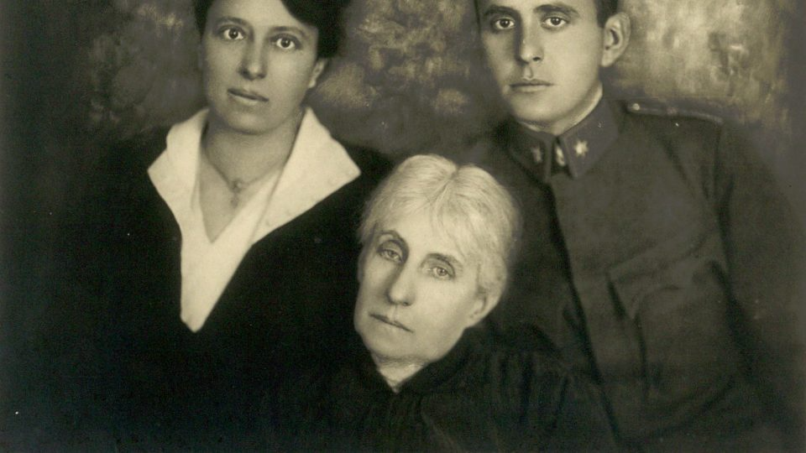
Charlotte Garrigue Masaryková (1850-1937) avant et pendant la guerre

Slide 46
Un couloir du sanatorium de Veleslavín

Slide 47
A Veleslavín, Masaryk se fit installer une chambre voisine de celle de son épouse

Slide 48
Masaryk sort du bureau de vote avec son épouse Charlotte, élections d’avril 1920

